Slide 1
门店服务器相关检查指引
超市信息部技术支持组

Slide 2
一、FTP目录文件检查 二、RTK导入程序 三、计划任务相关问题 四、会员积分服务 五、电子秤FTP检查 六、POS全档案下发检查

Slide 3
backup
DAT文件备份
单据传入文件夹
income
batchbak
Batch文件备份
logbak
FTP日志备份
BBGFTP
E盘根目录
backup
DAT文件备份
output
batchbak
Batch文件备份
单据上传文件夹
logbak
FTP日志备份

Slide 4
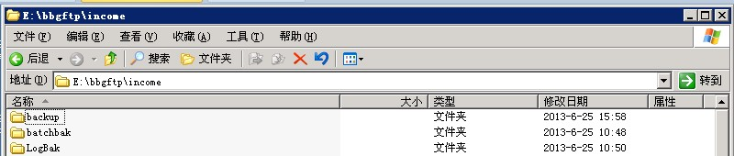
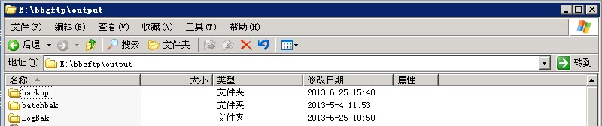
Notes:
文件夹中有几种文件格式,我们主要就是看是否存在.dat文件，理论上来说当天生成的.Dat文件不会超过十个

Slide 5
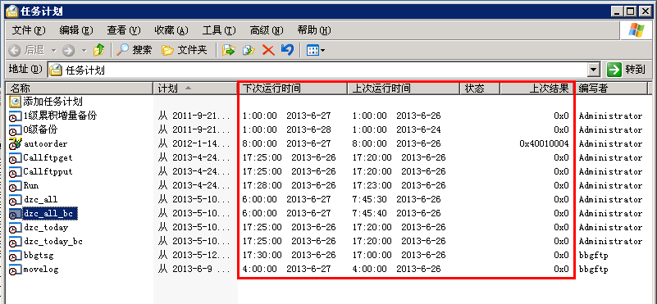
计划任务
Notes:
我们主要就是检查计划任务的上次执行时间 状态 上次结果 当执行结果为0X0时属于正常

Slide 6
状态:未能启动,上次结果:0x80解决方法
0x80错误主要是因为微软账号验证问题导致的。
临时解决方法：1、重启服务器 计划任务即可恢复正常
2、注销掉所有登陆的系统用户，重启启动一次计划任务即可（2000系统只能采取第一种）
终极解决方法：新建一个系统管理员账号,使用此账号运行所有的计划任务.

Slide 7
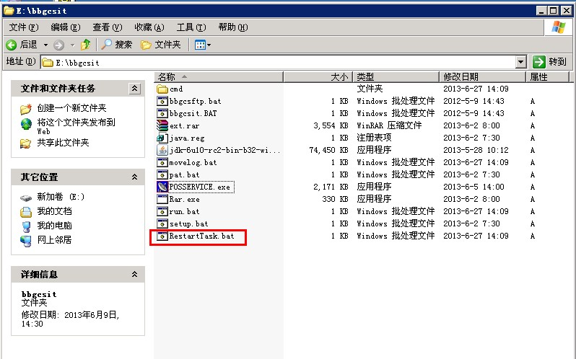
上次结果：0x1解决方法
出现0X1错误为计划任务服务调用的函数不正确或调用了未知函数导致的。
解决方法：重启计划任务服务（门店服务器E盘bbgcsit目录下的restarttask.bat批处理）

Slide 8
计划任务运行正常无法接收文件
如果出现这个问题,很大的可能为网络问题导致的FTP传入传出超时.这时候我们需要手动调度导入导出程序。

Slide 9
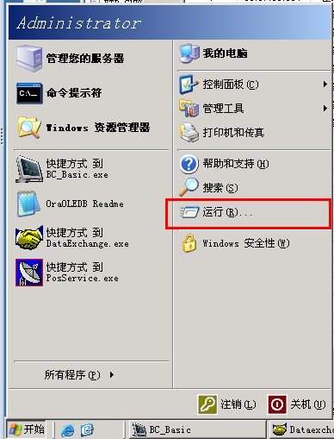
开始菜单-运行-输入cmd

Slide 10
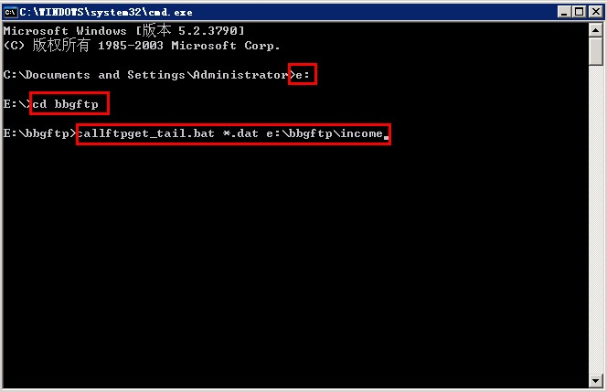
依次输入图中红色的指令,查看其是否能正常接收 切换到e: 切换到bbgftp目录(cd bbgftp) 运行FTP接收脚本callftpgettail.bat *.dat e:\bbgftp\income

Slide 11
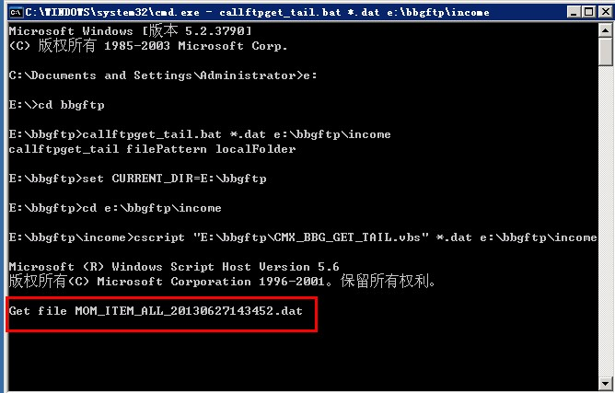

Slide 12
数据导入检查
1、rtkimport数据导入程序检查

Slide 13
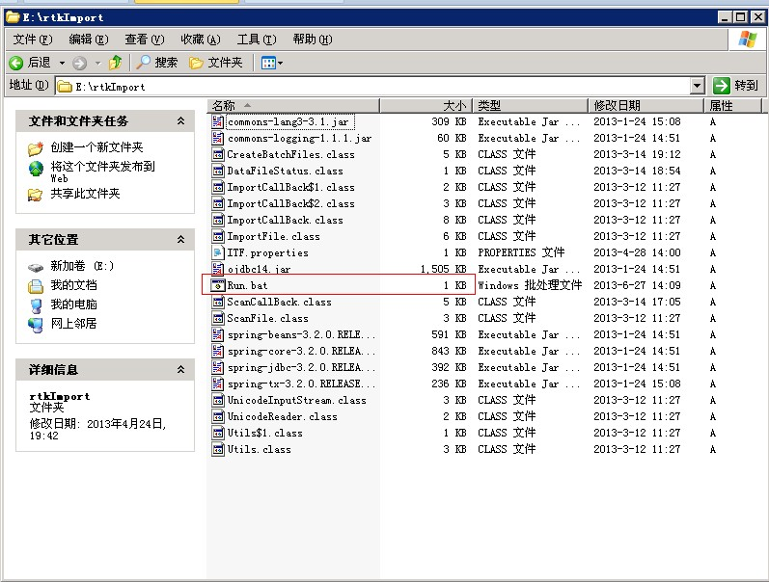
Rtkimport导入数据检查
Notes:
RTK导入数据检查同样使用的是计划任务调用run.bat每五分钟执行一次 我们也可以手动来执行此批处理

Slide 14
开始菜单-运行-输入cmd

Slide 15
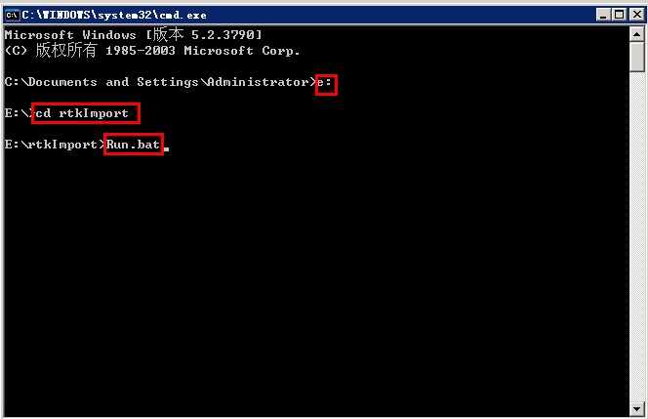
依次输入图中红色的指令,查看其是否能正常接收 切换到e: 切换到bbgftp目录(cd rtkimport) 运行导入脚本run.bat

Slide 16
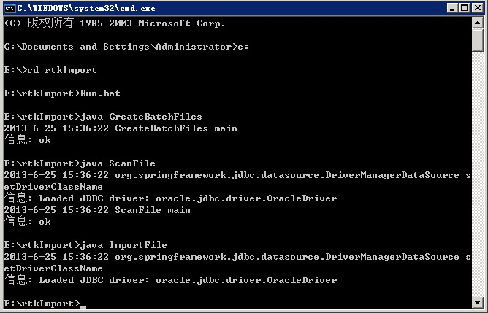

Slide 17
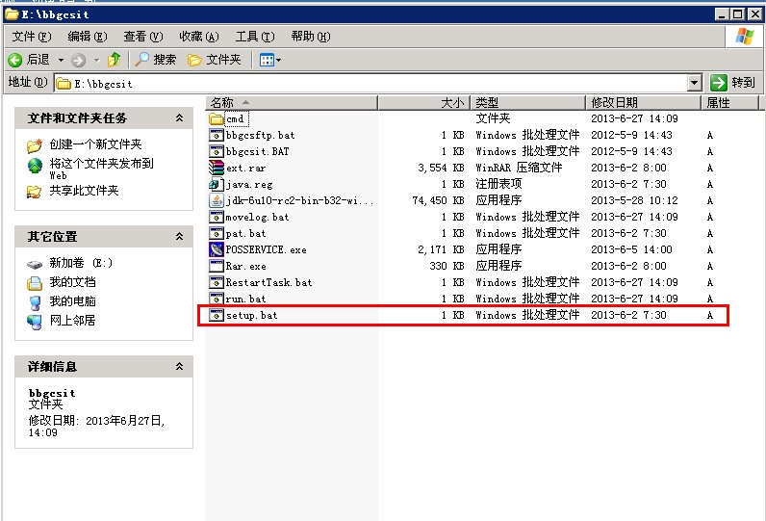
1、出现类似error occurred during initialization of vm的错误 解决方法：java重装, 执行e:\bbgcsit\setup.bat这个批处理，执行完毕后必须重启才能正常运行

Slide 18
2、income无未导入文件,Rtk导入未报错，门店反馈降龙查不到订单数据
此类问题可能由于系统作业报错引起,我们可以使用Toad For Oracle登陆门店数据库查看其作业是否正常,并手动执行一次。查看其具体的报错信息。

Slide 19
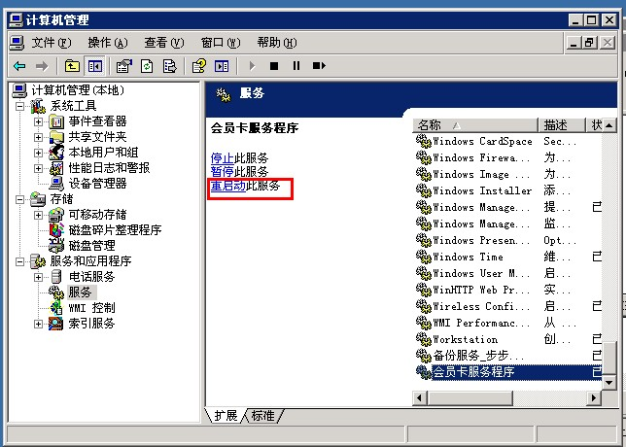
会员积分服务
后台积分无法上传。除开总部积分服务器有问题外,有一个地方是需要检查的。
第一就是会员前置机服务是否启动。

Slide 20
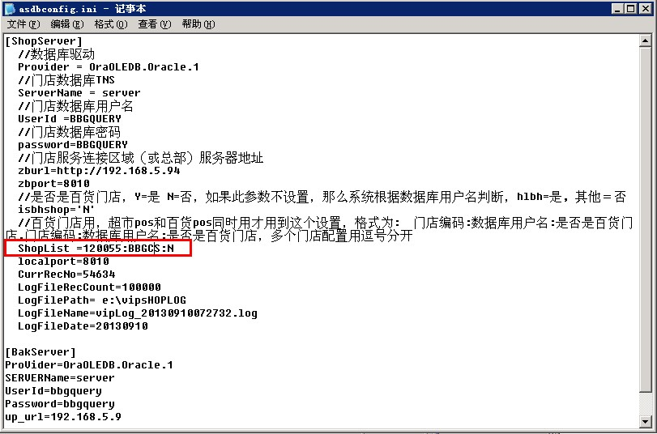
会员积分服务
前台报会员积分上传失败.将在下次网络通畅后上传..则需要检查C盘windows目录中的asdbconfig文件配置是否正确

Slide 21
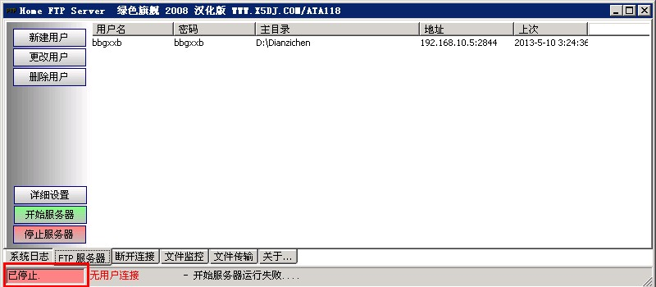
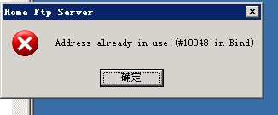
电子秤FTP运行检查
出现两种报错的情况基本为系统已经运行了一个FTP软件或者FTP端口有冲突

Slide 22
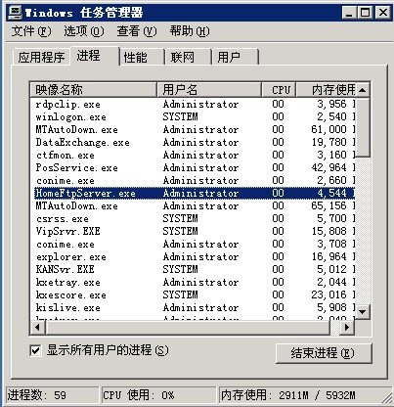
解决一：结束FTP计划任务

Slide 23
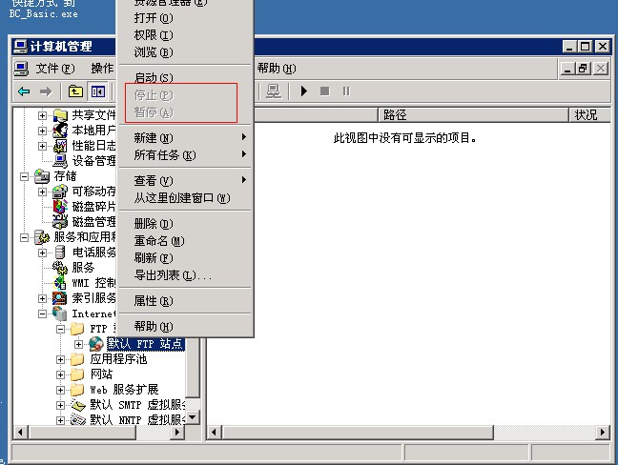
解决二：关闭IIS中的FTP服务

Slide 24
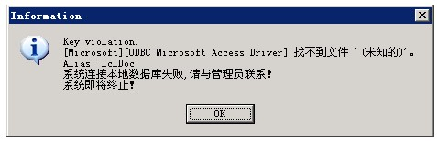
POS全档案下发处理

Slide 25
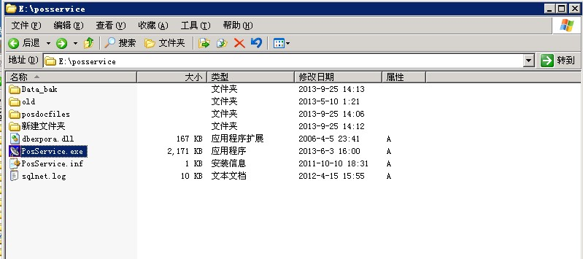
POSDOC SALEDATA BLACKDATA文件丢失引起.只需要将data_bak中的三个文件拷贝到posservice目录即可

Slide 26
其他问题
服务器数据库未启动.目前发现的问题主要是因为门店服务器的阵列信息丢失导致F盘消失.这个问题一般是需要导入阵列信息即可.如果有这类问题可以直接联系我们.

Slide 27


